Slide 1
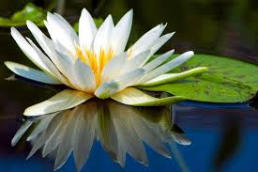
স্বাগতম

Slide 2
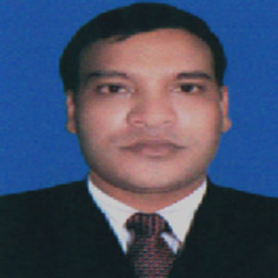
পরিচিতি
বিষয়- হিসাববিজ্ঞান
শ্রেণি- নবম –দশম
অধ্যায়- ১ম
অধ্যায়ের শিরোনাম- হিসাববিজ্ঞান পরিচিতি
সময়ঃ ৫০ মিনিট
‡gvnvg¥` †gvi‡k`
সহকারী শিক্ষক (ব্যবসায় শিক্ষা)
কোকদন্ডী গুনাগরী উচ্চ বিদ্যালয়, বাঁশখালী, চট্টগ্রাম।
মোবাইল নং ০১৮১৫১১৩৭৭৬

Slide 3
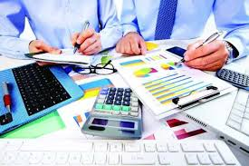
এসো কিছু ছবি দেখি
Notes:
সম্মানিত শিক্ষক ছবিগুলো দেখিয়ে প্রশ্ন করবেন, ছবিগুলো কি ইংগিত করছে ?

Slide 4
আজকের পাঠ শিরোনাম
হিসাববিজ্ঞান পরিচিতি
Notes:
সম্মানিত শিক্ষক প্রশ্ন করবেন, আজকের পাঠ কী ?

Slide 5
পাঠ পরিকল্পনা
ক্রমিক নং | ধাপ | কার্যক্রম | সময় | উপকরণ
০১ | প্রস্তুতি | কুশল বিনিময়, বিন্যাস, পাঠ ঘোষনা | ০৫ মিনিট | D.C/ চক বোর্ড
০২ | শিখনফল -০১ | ছবি প্রদর্শন, আলোচনা, দলীয় কাজ | ১২ মিনিট | D.C/ চক বোর্ড
০৩ | শিখনফল -০২ | প্রদর্শন, আলোচনা, জোড়ায় কাজ | ১২ মিনিট | D.C/ চক বোর্ড
০৪ | শিখনফল -০৩ | প্রদর্শন, আলোচনা, দলীয় কাজ | ১২ মিনিট | D.C/ চক বোর্ড
০৫ | মূল্যায়ন | প্রদর্শন, একক কাজ | ০৫ মিনিট | D.C
০৬ | বাড়ির কাজ | বাড়ির কাজ দেব। | ০৩ মিনিট | D.C
০৭ | সমাপ্তি ঘোষনা | ধন্যবাদ জানিয়ে পাঠ শেষ করবো | ০১ মিনিট | D.C

Slide 6
শিখনফল
পাঠশেষে শিক্ষার্থীরা -
১. হিসাববিজ্ঞানের ধারনা বর্ণনা করতে পারবে।
২. হিসাববিজ্ঞানের উদ্দেশ্য বর্ণনা করতে পারবে।
৩. হিসাববিজ্ঞানের ঊৎপত্তি ও ক্রমবিকাশ ব্যাখ্যা করতে পারবে।

Slide 7
হিসাববিজ্ঞানের ধারণা
হিসাববিজ্ঞান এমন একটি প্রক্রিয়া যার মাধ্যমে কোন ব্যক্তি বা প্রতিষ্ঠানের যাবতীয় আর্থিক কার্যাবলী যেমন- খরচ পরিশোধ, আয় আদায়, সম্পদ ক্রয় ও বিক্রয়, পণ্য ক্রয় ও বিক্রয়, দেনাদার হতে আদায় এবং পাওনাদারকে পরিশোধ ইত্যাদি হিসাবের বইতে সুষ্ঠুভাবে লিপিবদ্ধ করা যায় এবং নির্দিষ্ট সময় শেষে আর্থিক কার্যাবলী ফলাফল জানা যায়।
Notes:
এই ছবি দ্বারা শিখনফল ১নং ইংগিত করছে।

Slide 8
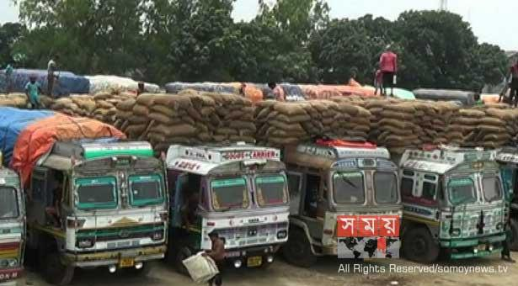
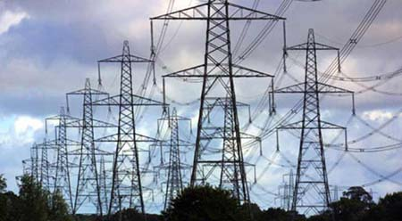
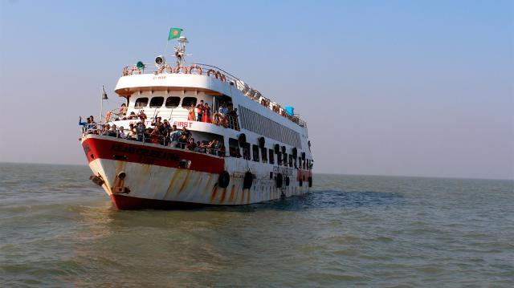
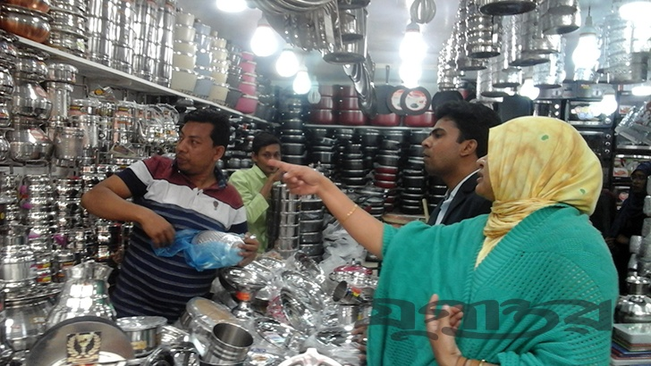
খরচ পরিশোধ
এসো কিছু ছবি দেখি
পরিনহন খরচ
বিদ্যুৎ খরচ
জাহাজ ভাড়া
পণ্য ক্রয়
Notes:
এই ছবি দ্বারা শিখনফল ১নং ইংগিত করছে।

Slide 9
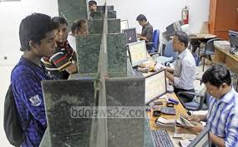
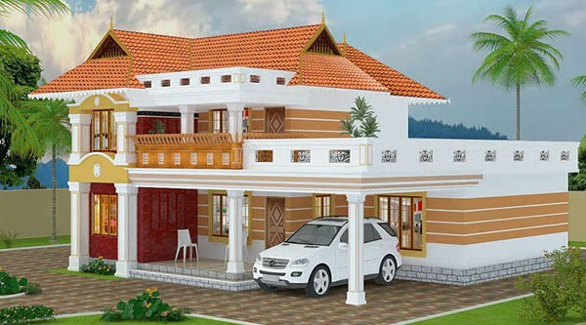
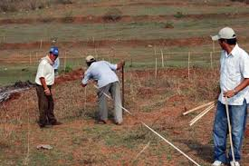
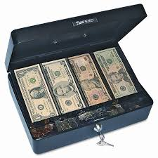
আয় আদায়
এসো আরও কিছু ছবি দেখি
ব্যাংক জমার সুদ
উপভাড়া
স্থায়ী সম্পদ বিক্রয় হতে মুনাফা
প্রাপ্ত লভ্যাংশ
Notes:
এই ছবি দ্বারা শিখনফল ১নং ইংগিত করছে।

Slide 10
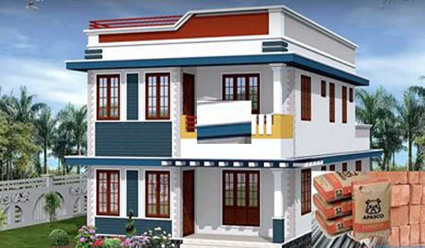
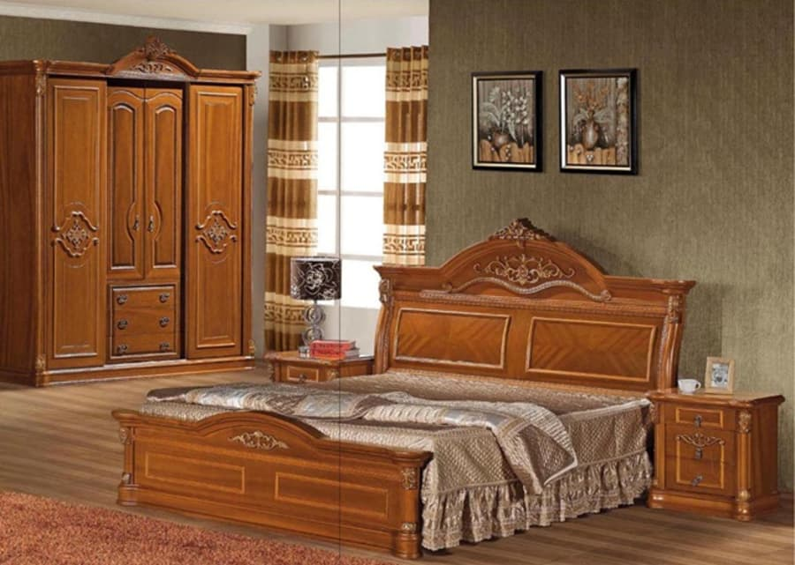
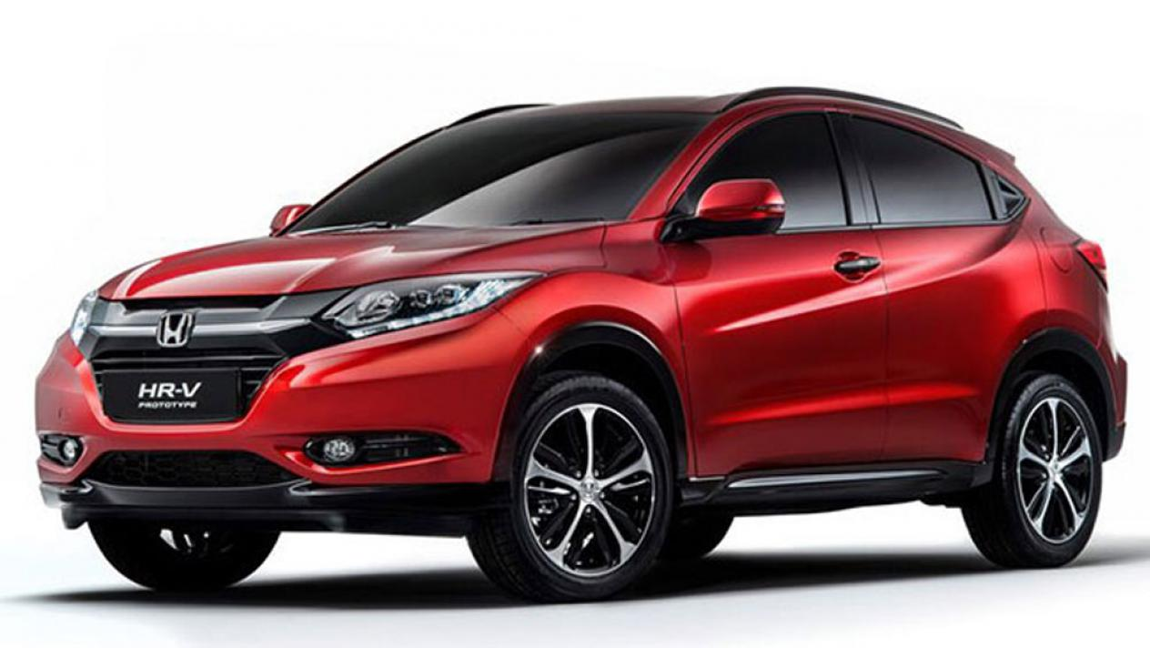
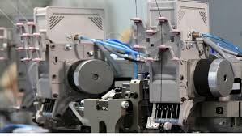
সম্পদ ক্রয় ও বিক্রয়
এসো আরও কিছু ছবি দেখি
ভূমি ও দালানকোঠা
আসবাবপত্র
মোটর গাড়ি
যন্ত্রপাতি
Notes:
এই ছবি দ্বারা শিখনফল ১নং ইংগিত করছে।

Slide 11
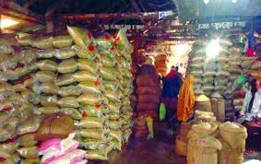
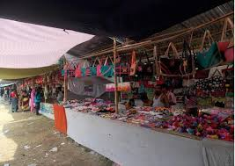
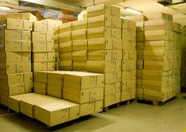
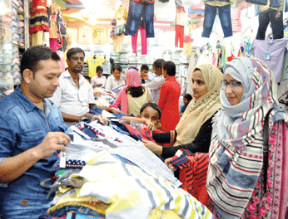
পণ্য ক্রয় ও বিক্রয়
এসো আরও কিছু ছবি দেখি
পণ্য ক্রয়
পণ্য বিক্রয়
পণ্য ক্রয়
পণ্য বিক্রয়
Notes:
এই ছবি দ্বারা শিখনফল ১নং ইংগিত করছে।

Slide 12
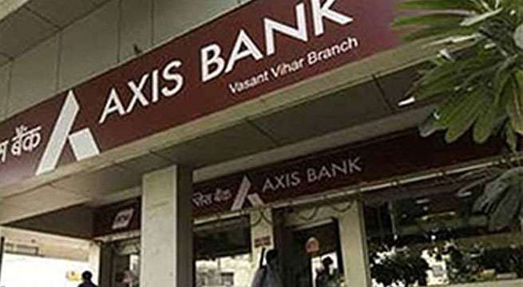
পাওনাদারকে পরিশোধ এবং দেনাদার হতে আদায়
এসো আরও কিছু ছবি দেখি
ব্যাংক ঋণ পরিশোধ
দেনাদার হতে আদায়
Notes:
এই ছবি দ্বারা শিখনফল ১নং ইংগিত করছে।

Slide 13
দলীয় কাজ
ক দল
খ দল
১. কয়েকটি সম্পদের নাম লেখ।
১. কয়েকটি খরচের নাম লেখ।
সময়ঃ ৭ মিনিট
Notes:
সম্মানিত শিক্ষকবৃন্দ, সকল শিক্ষার্থীদের দুইটি দলে ভাগ করে দলীয় কাজ দিবেন ও আদায় করবেন।

Slide 14
হিসাববিজ্ঞানের উদ্দেশ্য
স্থায়ীভাবে হিসাব সংরক্ষণ
আর্থিক ফলাফল নিরুপন
ব্যবসায়ের আর্থিক অবস্থা নিয়ন্ত্রণ
তহবিল তছরুপ বা জালিয়াতি রোধ
নগদ টাকার হিসাব রাখা
মোট দেনা ও পাওনার পরিমাণ নির্ধারন
ব্যয় নিয়ন্ত্রণ ও আয় বৃদ্ধি
সঠিক কর নির্ধারন
Notes:
এটি দ্বারা শিখনফল ২নং ইংগিত করছে।

Slide 15
একক কাজ
সময়ঃ ৫ মিনিট
তোমার দৈনন্দিন জীবনে হিসাববিজ্ঞান কীভাবে সাহায্য করতে পারে বলে মনে কর?
Notes:
সম্মানিত শিক্ষকবৃন্দ,প্রত্যেক শিক্ষার্থীদের একক কাজ দিবেন ও আদায় করবেন।

Slide 16
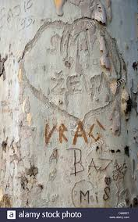
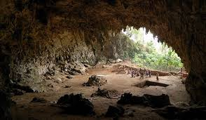
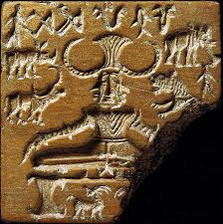
সভ্যতার সূচনা হতে মানুষ হিসাব রাখত.........
এসো কিছু ছবি দেখি
গাছের গায়ে চিহ্ন দিয়ে
গুহায় চিহ্ন দিয়ে
পাথরে চিহ্ন দিয়ে
Notes:
এই ছবি দ্বারা শিখনফল ৩নং ইংগিত করছে।

Slide 17
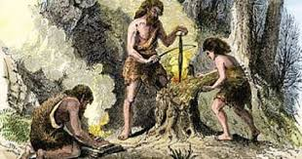
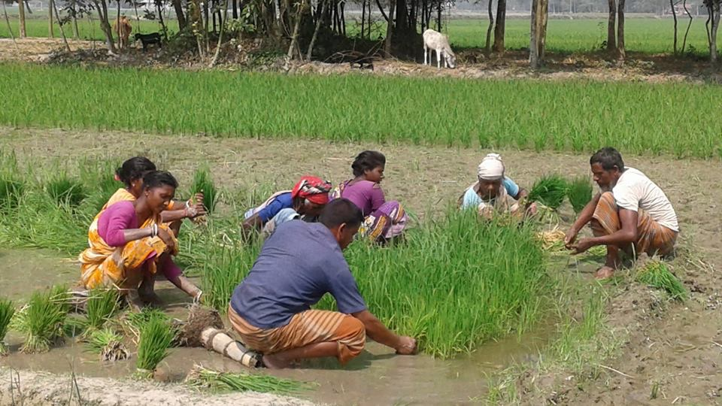
এসো আরও কিছু ছবি দেখি
মানুষ সমাজবদ্ধ হয়ে বসবাস শুরু করল এবং কৃষি কাজ আরম্ভ করল
মানুষ সমাজবদ্ধ হয়ে বসবাস
কৃষি কাজ আরম্ভ করল
Notes:
এই ছবি দ্বারা শিখনফল ৩নং ইংগিত করছে।

Slide 18
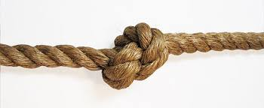
ফসল ও মজুদের হিসাব রাখত .........
এসো আরও কিছু ছবি দেখি
ঘরে দাগ কেটে
রশিতে গিট দিয়ে
Notes:
এই ছবি দ্বারা শিখনফল ৩নং ইংগিত করছে।

Slide 19
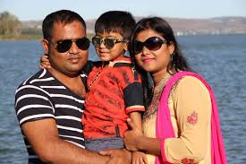
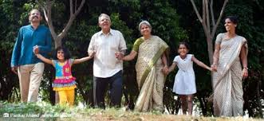
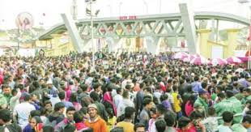
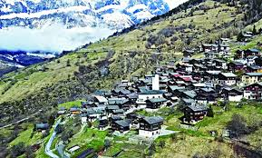
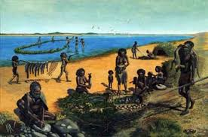
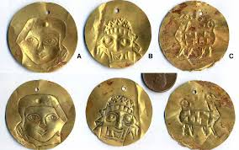
এসো আরও কিছু ছবি দেখি
আস্তে আস্তে মানুষের সংখ্যা বৃদ্ধি পায়
সমাজ বিস্তার লাভ করে
বিনিময় প্রথা চালু হয়
মুদ্রার প্রচলন হয়
Notes:
এই ছবি দ্বারা শিখনফল ৩নং ইংগিত করছে।

Slide 20
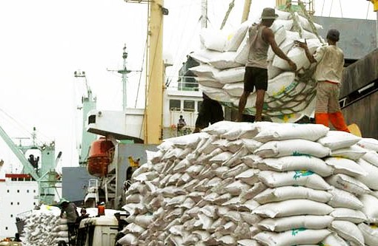
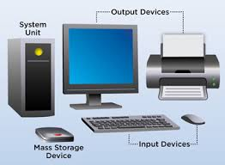
এসো আরও কিছু ছবি দেখি
ব্যবসায়-বাণিজ্য শুরু হয়
ক্রয়-বিক্রয়
তথ্য ও প্রযুক্তি
Notes:
এই ছবি দ্বারা শিখনফল ৩নং ইংগিত করছে।

Slide 21
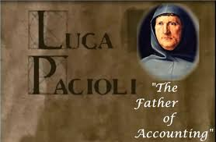
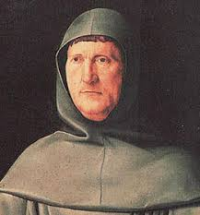
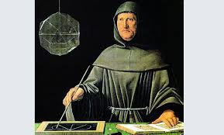
লুকা প্যাসিওলির পরিচয়
১. আধুনিক হিসাববিজ্ঞানের জনক।
২. একজন ইতালীয় গণিতবিদ।
৩. ১৪৯৪ খ্রিষ্টাব্দে ‘সুম্মা ডি এরিথমেটিকা জিওমেট্রিয়া প্রপোরশনিয়েট প্রপোরশলিটা’ নামে একটি গ্রন্থ লিখেন।
৪. বইটিতে হিসাবরক্ষণের মূল নীতি “দু’তরফা দাখিলা” ব্যাখ্যা করেন।
Notes:
এই ছবি দ্বারা শিখনফল ৩নং ইংগিত করছে।

Slide 22
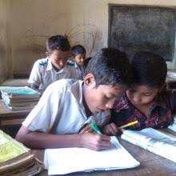
জোড়ায় কাজ
সময়ঃ ৭ মিনিট
1. লুকা প্যাসিওলির পরিচয় দাও।
2. হিসাববিজ্ঞানের উৎপত্তি ও ক্রমবিকাশ ব্যাখ্যা কর।
Notes:
সম্মানিত শিক্ষকবৃন্দ, শিক্ষার্থীদের প্রতি দুই জনে মিলে জোড়ায় কাজ দিবেন ও আদায় করবেন।

Slide 23
মূল্যায়ন
সময়ঃ ৫ মিনিট
১. ‘দু’তরফা দাখিলা’ পদ্ধতির জনক কে?
২. পাঁচটি খরচের নাম বল।
৩. তিনটি সম্পদের নাম বল।
Notes:
সম্মানিত শিক্ষকবৃন্দ প্রশ্ন করবেন, শিক্ষার্থীরা না পারলে বলে দিবেন।

Slide 24
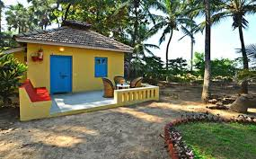
বাড়ির কাজ
একটি ব্যবসায় প্রতিষ্ঠানের যাবতীয় আর্থিক কার্যাবলী তালিকা কর।

Slide 25
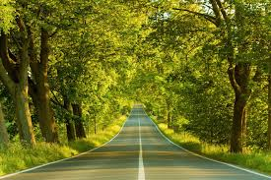
ধন্যবাদ

